Slide 1
Развитие мелкой моторики в проектной деятельности по теме «Цветы»
Провела: воспитатель I категории Олейник О.А МКДОУ д/с № 16

Slide 2
Актуальность проекта
Детям младшего дошкольного возраста интересно всё новое, а тем более интересно, если они к этому имеют самое непосредственное участие. Учить детей любить природу и бережно к ней относиться нужно начинать с раннего возраста. Дети 2-3-х лет знают уже многое. Но ведь не у всех развита любознательность. А ведь именно это качество поведёт ребёнка к дальнейшему углублению его знаний.

Slide 3
* Формирование знаний детей о цветах. * Дать детям представление о том, что важны цветущие растения в жизни людей.
Цель проекта
Задачи проекта
* воспитывать в детях чувство прекрасного, бережное отношение к природе; - расширять и обобщать знания о цветущих растениях, об их пользе для человека, дать представление об уходе за цветами; - развивать любознательность и наблюдательность, интерес к развитию и росту растений; - создавать атмосферу радости, формировать положительное эмоциональное состояние всех участников образовательного процесса, - формировать познавательную активность детей в процессе трудовой деятельности, навыки бережного отношения к природе.

Slide 4
Участники проекта
* Дети младшей группы
* Родители детей
* Воспитатели

Slide 5
Продолжительность реализации проекта * Долгосрочный – сентябрь, октябрь, ноябрь.
Вид проекта
Групповой - творческий

Slide 6
Ожидаемые результаты
* Развитие познавательного интереса у детей, расширение представлений о цветах.
* Вовлечение каждого ребёнка в творческую деятельность.
* Сформировать у детей представление о разнообразии видов цветов и умение выразить красоту родной природы через творческие виды деятельности (рисование, лепка, аппликация).

Slide 7
1 этап - Подготовительный этап
* Определение темы и проблемы будущего проекта, постановка цели и задач.
* Подбор литературы (стихи, загадки, заклички), аудиозаписи, картины.
* Работа с родителями
* Подбор наглядно – дидактических пособий, демонстрационного материала.

Slide 8
2 этап - Основной
Реализация основных видов деятельности по направлению проекта

Slide 9
3 этап - Заключительный
* Выставка детских рисунков и поделок на тему «Цветы»;
* Соотнесение поставленных и прогнозируемых результатов с полученными;
* Обобщение материалов проекта;
* Анализ деятельности детей.

Slide 10
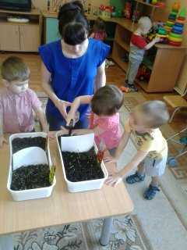
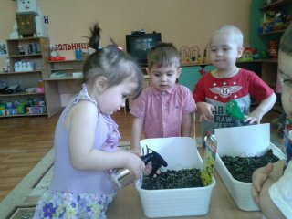
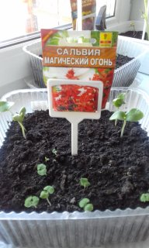
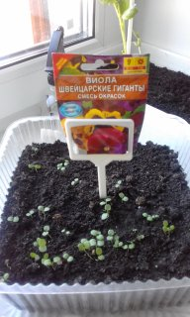
Посадка, уход и наблюдение за ростом цветов

Slide 11
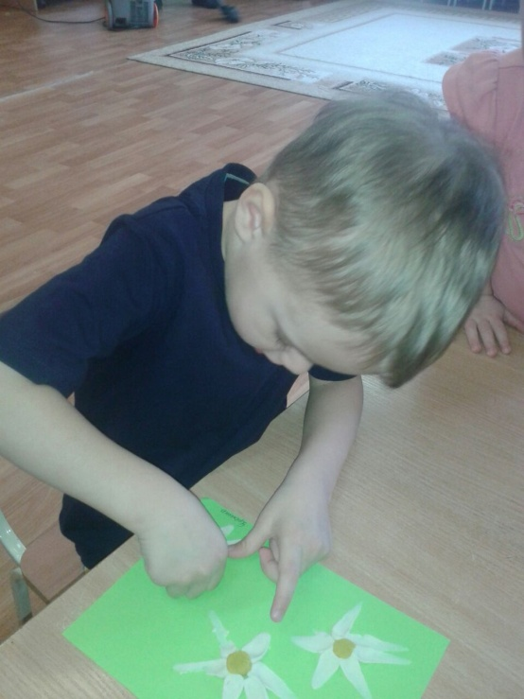
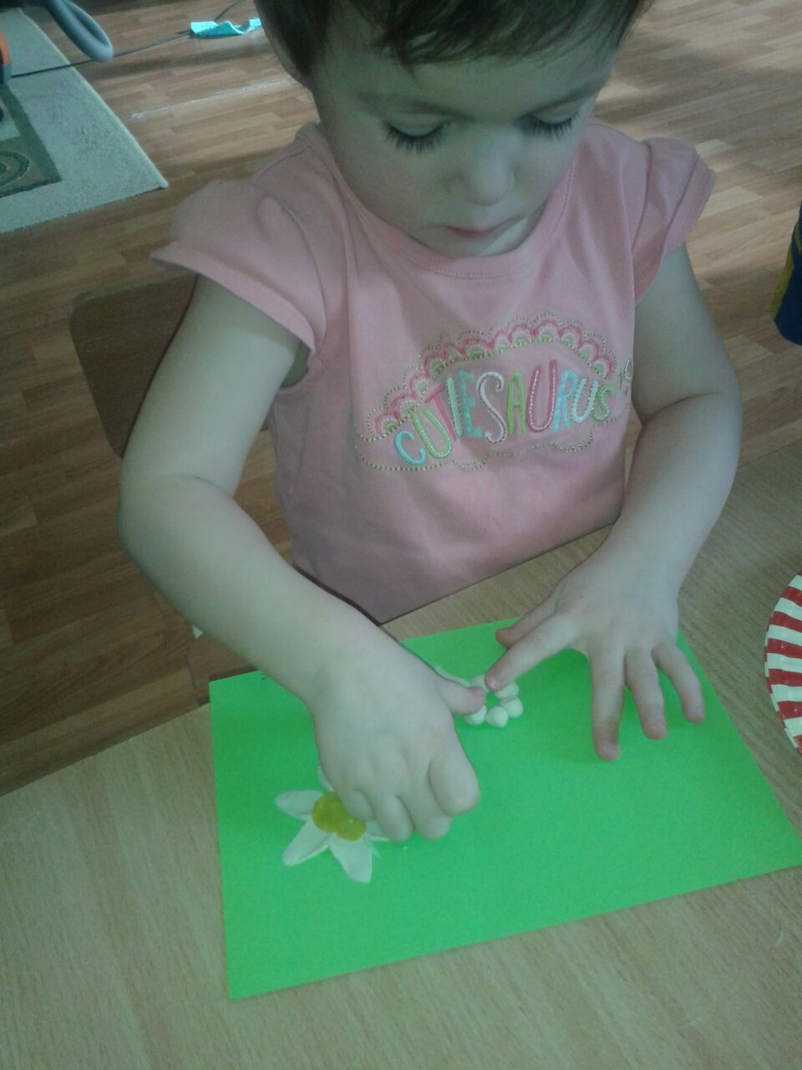
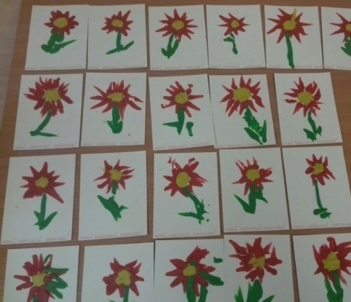
Лепка

Slide 12
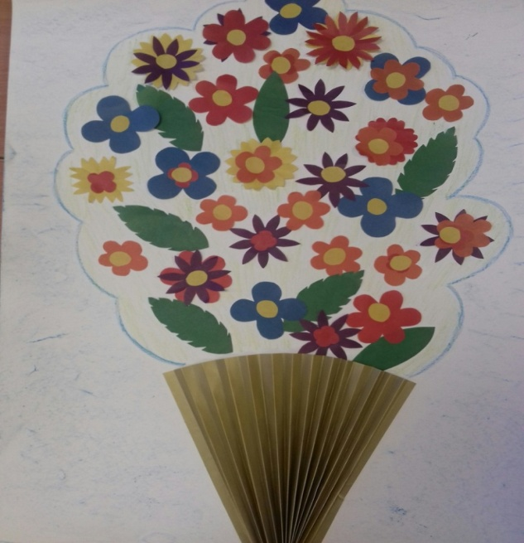
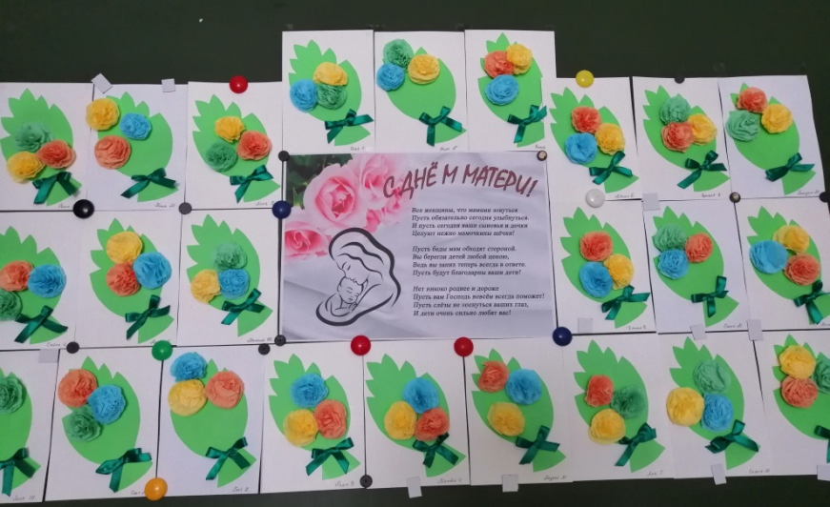
Аппликация

Slide 13
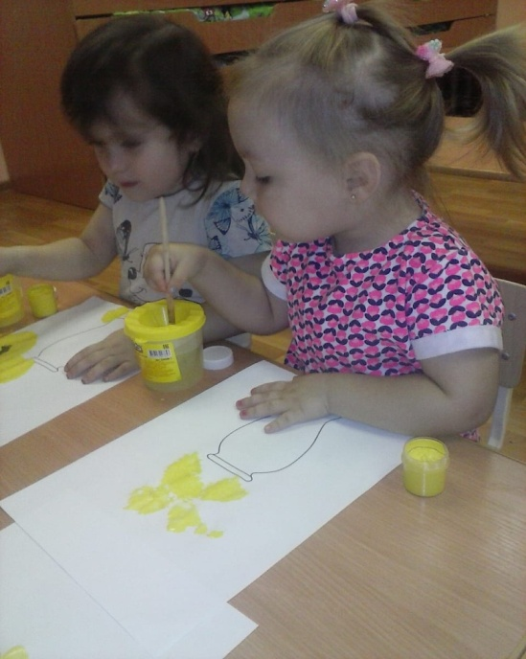
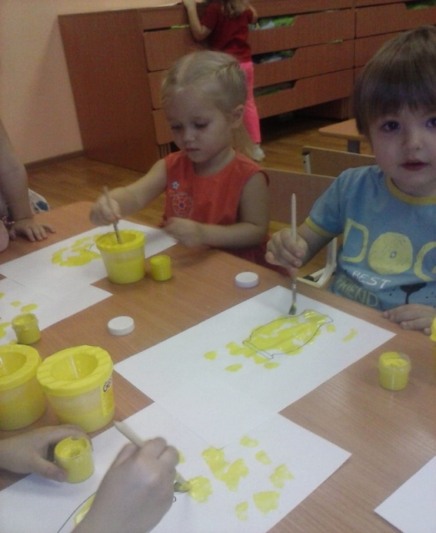
Рисование
Столько красок
уместилось,
Просто глаз не оторвать! Будто радуга спустилась К нам цветы разрисовать

Slide 14
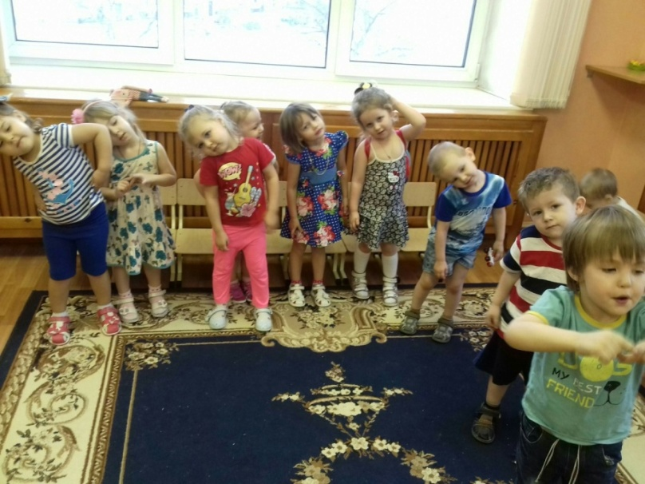
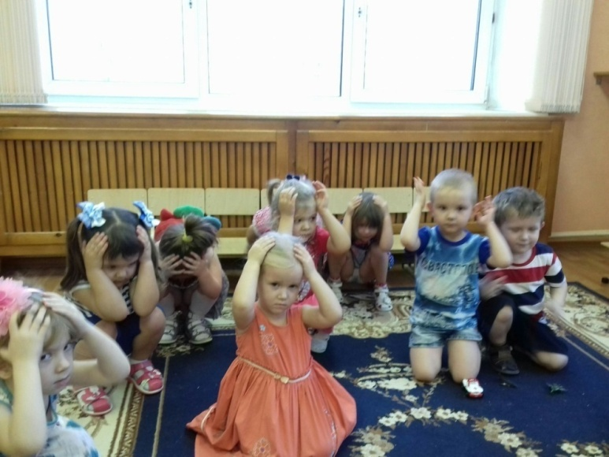
Физминитки

Slide 15
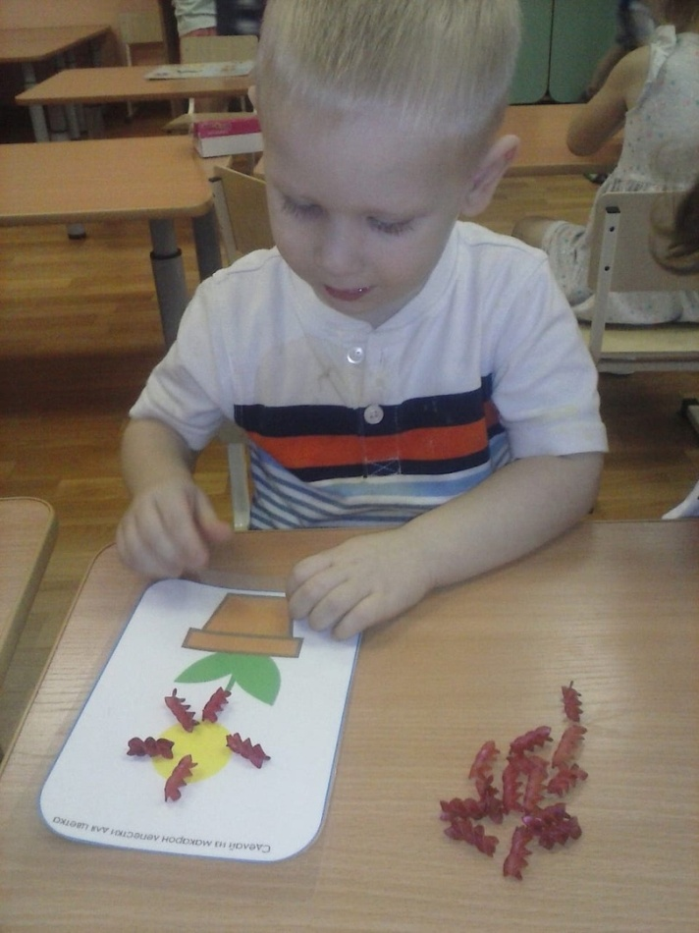
Дидактические игры
Д/и «Лепестки для цветка из макарон»

Slide 16
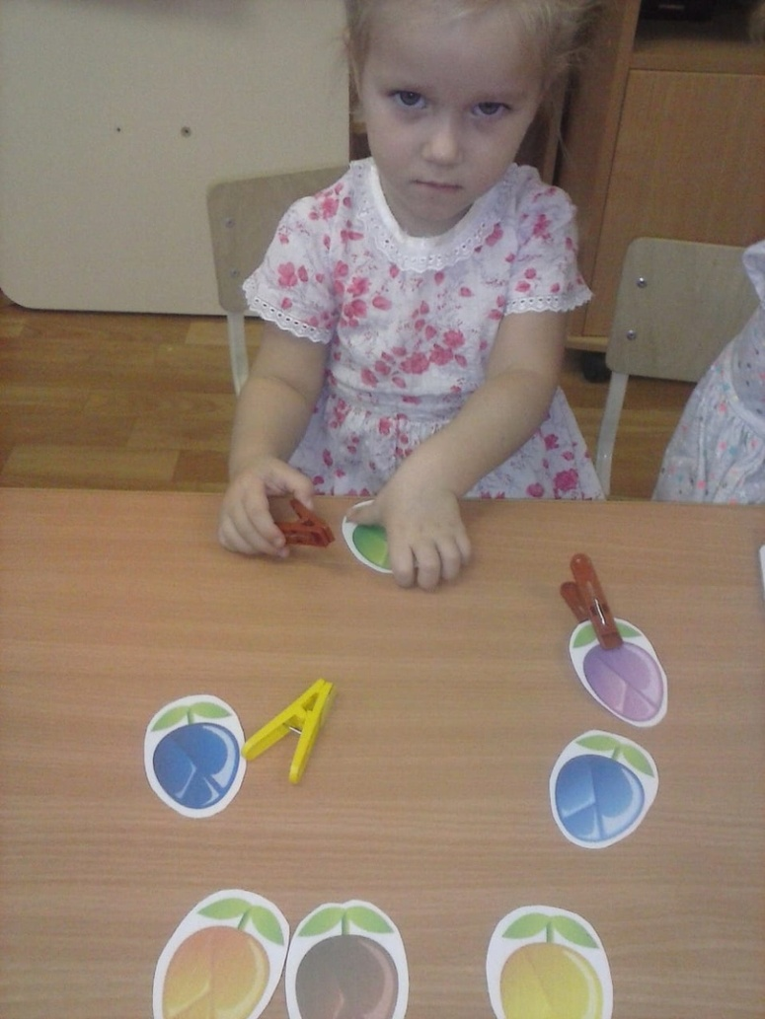
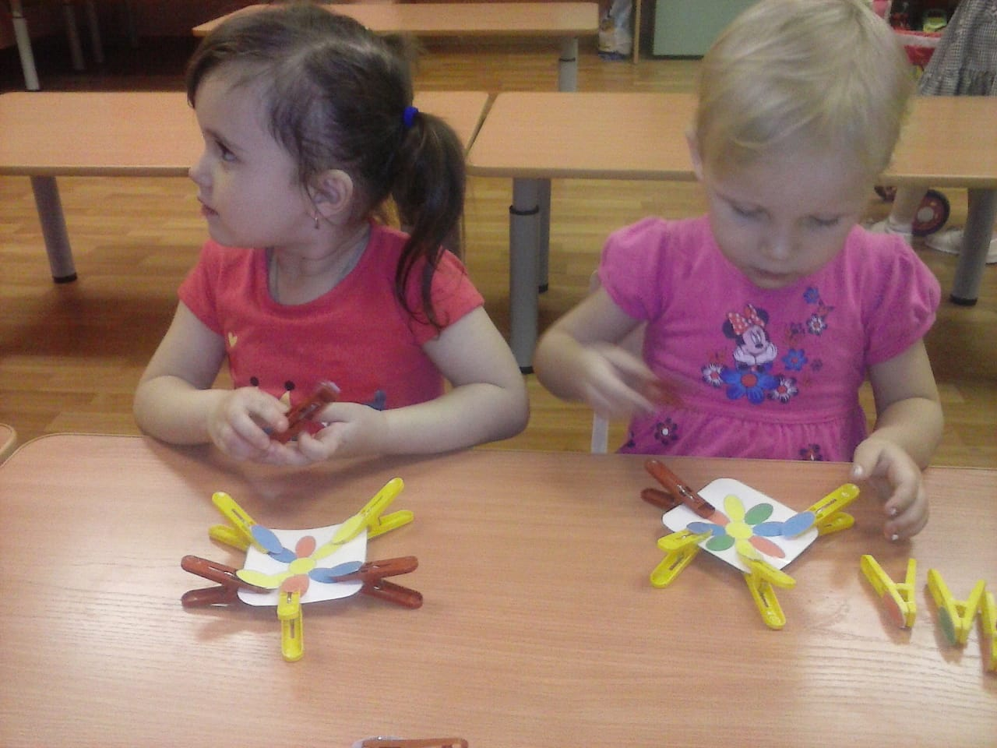
Д/и «Прицепи цветочку стебелёк» Д/и «Лепестки на прищепках»

Slide 17
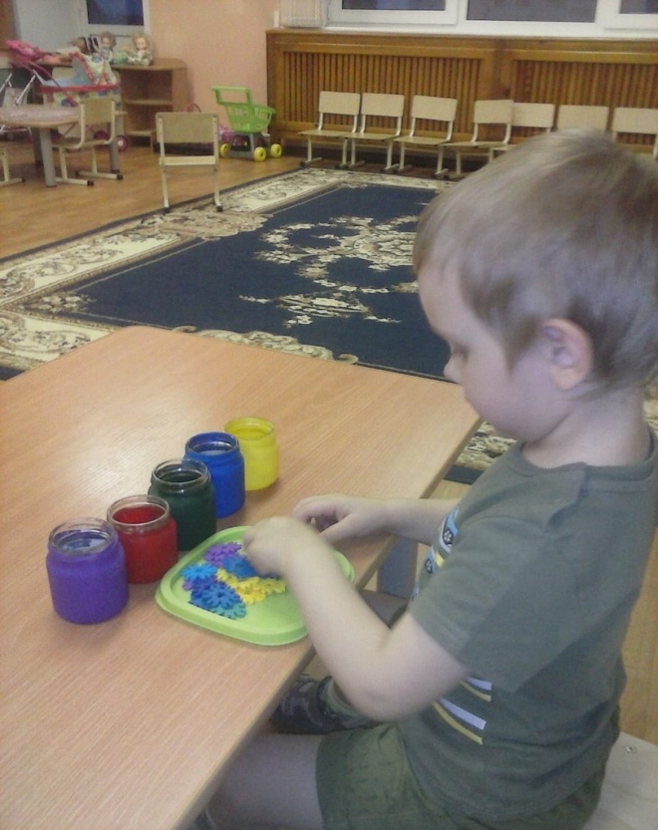
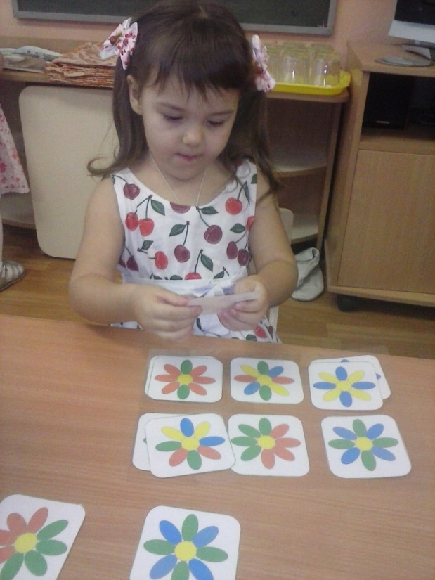
Д/и «Сортировка» Д/и «Найди пару»

Slide 18
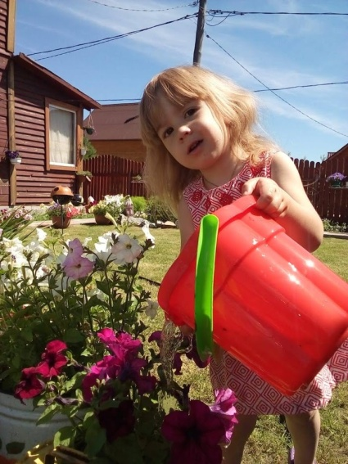
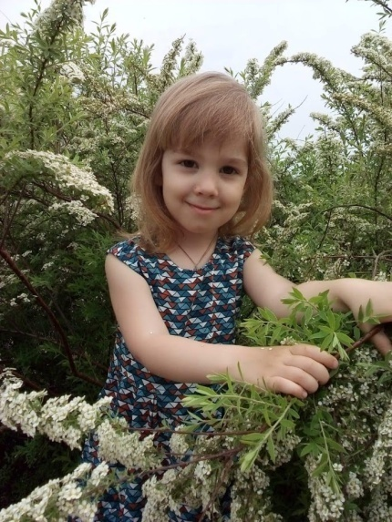
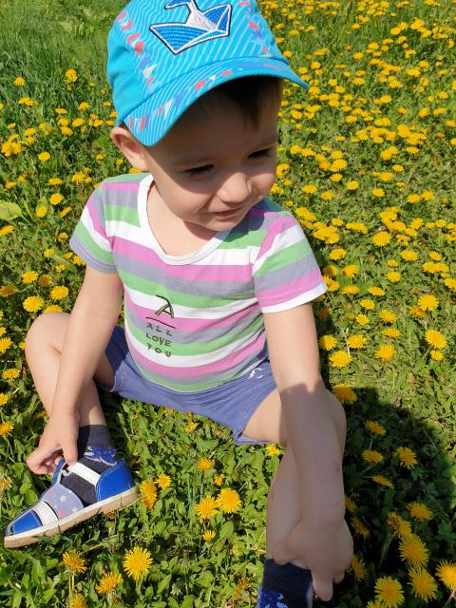
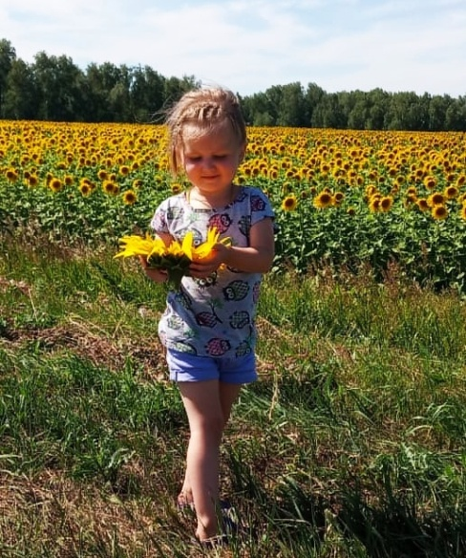
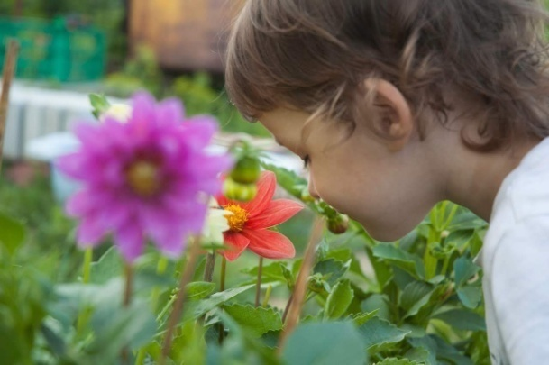
Работа с родителями прогулки на природу

Slide 19
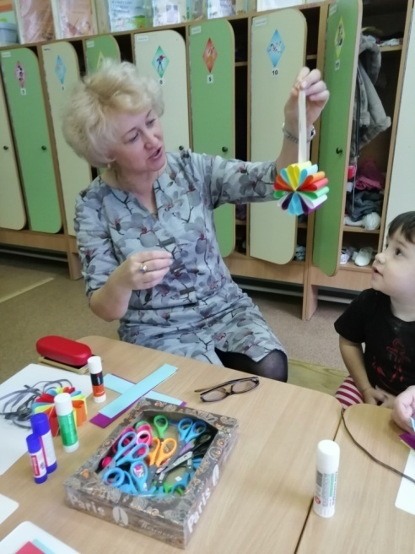
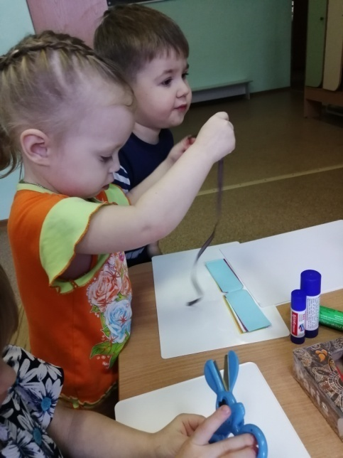
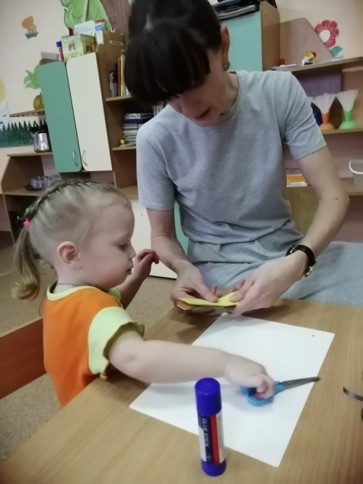
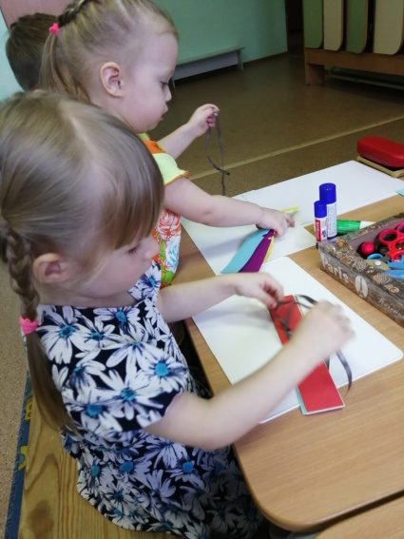
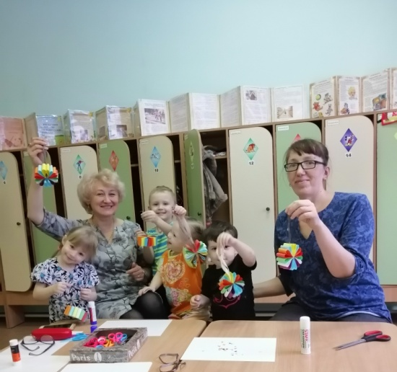
Мастер класс «Цветик – Многоцветик»

Slide 20
Спасибо за внимание

